Slide 1

Experiencia con Aprendizaje-Basado en Problemas (ABP)
Dra. Beatriz de las Heras
Departamento de Farmacología, Farmacognosia y Botánica
Universidad Complutense de Madrid

Slide 2
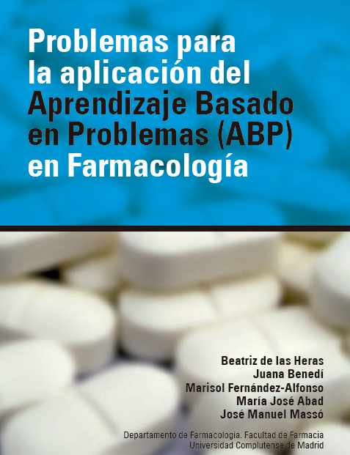
MATERIAL DOCENTE
Notes:
Elaboramos un material docente original en 2011 con participación de distintos profesores que impartían Farmacología para usar en prácticas

Slide 3
ABP COMO METODOLOGÍA DIDÁCTICA
Grado en Farmacia
Farmacología y Farmacoterapia (4º Curso )
Programa prácticas (3 créditos)
Dedicación: tres sesiones de 3 h.
Grupos de 5 alumnos aleatorios (50 alumnos)
Localización: Aula de informática
Planteamiento de dos casos de ABP
Notes:
El abp se imparte en Farmacologia y Farmacoterapia 4º curso en prácticas con duración 15 h en tres sesiones de 3 h.
Asignatura Farmacología y Farmacoterapia, 4º Curso Grado en Farmacia
Programa prácticas (3 créditos)
Dedicación: tres sesiones de 3 horas
Localización: Aula de informática
Grupos de 5 alumnos aleatorios
Planteamiento de dos casos de ABP

Slide 4
CASO ABP
Magdalena empezó a tener diarreas de forma frecuente. Inicialmente le trataron con suero oral y Fortasec®. Una mañana observó que sus diarreas eran sanguinolentas con abundante mucosidad, se sentía muy cansada y comprobó que había perdido peso. Después de numerosas pruebas, el médico diagnosticó que padecía colitis ulcerosa y le instauraron tratamiento con prednisona oral y Claversal® comprimidos. Posteriormente continuó tratamiento con Claversal®. Magdalena tuvo varios brotes en el último año en los que necesitó volver al tratamiento inicial, no se encontraba bien y tuvo que pedir una baja laboral. El médico le modificó el tratamiento a Imurel® y Claversal® durante un periodo de 10 meses.
1. ¿La farmacoterapia de la colitis ulcerosa sigue las guías clínicas?
2. ¿Cree que el tratamiento con Imurel es la mejor opción terapéutica?
3. ¿Consideras que sería conveniente administrar terapia biológica a esta paciente?

Slide 5
CRONOGRAMA SESIÓN DE ABP
Día 1
Día 2
Día 3
Orientación sobre ABP
Lectura e identificación del problema
Búsqueda de información, selección y organización de la misma. Manejo de distintas fuentes
Estudio del Problema: debate y discusión en grupo
Resolución de cuestiones
Elaboración de la presentación oral/grupo
Exposición oral (5-7 min/grupo)
Valoración: Rúbrica
Puesta en común
Notes:
Muy importante la búsqueda de información,
Nos lo estamos planteando
Para ser mas objetivo y todos los
Valorar lo mismo, mas estándar

Slide 6
Aspectos positivos
Búsqueda de información
Trabajo en grupo
Aprendizaje profundo
Alta motivación
Satisfacción del alumno
Autonomía del estudiante
Fácil valoración por tutor
Notes:
Ventajas:
Momento de inicio de la asignatura, no tienen conocimientos de la asignatura se han de enfrentar a un problema desconocido, lo que es relevante,
Buena aceptación por los alumnos, ALTAMENTE MOTIVADOS, lo ven muy útil. Gran satisfacción de los alumnos.
Perciben las ventajas del Trabajo en grupo: mejora la comunicación entre ellos, se involucran, han de llegar a acuerdos
Estrategia eficaz en el aprendizaje consideran que es un aprendizaje profundo
Facil valorar el trabajo y grado de profundidad al que han llegado cada grupo y aprenden unos de otros
Búsqueda de información: localizar fuentes “fiables”
Autonomia del estudiante

Slide 7
Aspectos negativos
Asumir responsabilidad
Dificultad de síntesis en presentación oral
Alta carga trabajo
Dificultad en coordinación del grupo
Método complejo y desconocido
Rechazo inicial
Notes:
Inconvenientes:
ABP genera cierto rechazo inicial porque no saben lo que han de hacer
Metodo mas complejo que requiere tiempo y dedicación
Requiere ponerse de acuerdo entre ellos, en la toma de decisiones
Falta de experiencia en este trabajo colaborativo
Mayor carga de trabajo
Valoración de la presentación oral, no están acostumbrados a sintetizar
En 5-7 diapositivas.

